Slide 1
Parcours : Développeur Cyber Sécurité
Formation :
Algorithmique
Formateur
Dr. Leila Ben Ayed
Professeur en informatique
Ecole Nationale es Sciences de l’Informatique
Leila.benayed2023@gmail.com
Notes:
1

Slide 2
Plan
Présentation du formateur
Le plan de la formation
Objectifs de la formation
Public concerné
Connaissances requises
Références bibliographiques
Notes:
2

Slide 3
Présentation du formateur
Leila Ben Ayed
Professeur de l’Enseignement Supérieur
Dr (INPL & FST) – Ingénieur (FST)
Ecole Nationale des Sciences de l’Informatique
Notes:
3

Slide 4
Plan de la formation
Partie I
Introduction (algorithmique, algorithme, programme, compilation..) - Mon premier algorithme et programme en C
Les variables
Les instructions algorithmiques
Les boucles
Les différents types de données (Manipulation des tableaux, chaines de caractères, listes chainées, …)
Les fonctions et les procédures
Les différents algorithmes de tri
Partie II
Suite Tri
Récursivité et parcours des listes chainées
L’objet
Notes:
4

Slide 5
Objectifs pédagogiques
Enumérer les connaissances nécessaires à l'apprentissage d'un langage de développement
Reconnaître les structures de base de la programmation (boucles, conditions)
Identifier les grands paradigmes de programmation (procédural, objet)
Distinguer la notion d'objet et les concepts associés
Identifier les variables et le typage des données
Utiliser les algorithmes de tri face à des problématiques identifiées.
Maitriser une démarche de développement en C.
Notes:
5

Slide 6
Public concerné
Apprentis développeurs
Analystes évoluant vers la programmation
Notes:
6

Slide 7
Connaissance requise
Avoir de la rigueur, de la logique et une bonne connaissance de l'outil informatique.
Notes:
7

Slide 8
Références
Bruno Baynat, Philippe Chrétienne, Claire Hanen, Safia Kedad-Sidhoum,, Alix Munier-Kordon, Christophe Picouleau, SCIENCES SUP Exercices corrigés avec rappels de cours, Licence . Master Écoles d'ingénieurs, EXERCICES ET PROBLEMES D'ALGORITHMIQUE, 3e édition DUNOD 2004
Claude dellanoy, Le guide Complet du langage C, Eyrolles, 2014
Claude Dellanoy, Programmer en langage C, Eyrolles, 2009
Brian W. Kernighan & Dennis M. Ritchie, Le langage C, Dunod, 2004
Quelques adresses utiles:
Installer et utiliser Code::Blocks - turrier.fr
https://zestedesavoir.com/tutoriels/755/le-langage-c-1/
http://www-ext.impmc.upmc.fr/~stratmann/codeblocks/installLinux.html
http://www.codeblocks.org/downloads/26
https://www.editions-eni.fr/open/mediabook.aspx?idR=9f890f9f5e4579a9229406ba9ad1f869
Les outils nécessaires - Le langage C • Tutoriels • Zeste de Savoir
https://zestedesavoir.com/tutoriels/755/le-langage-c-1/
Notes:
8

Slide 9
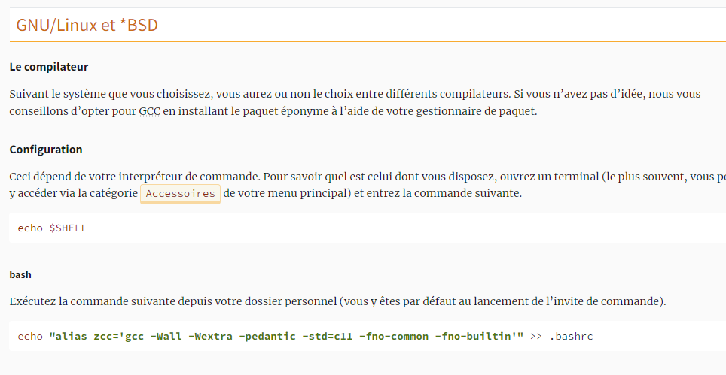
Les Outils Nécessaires

Slide 10
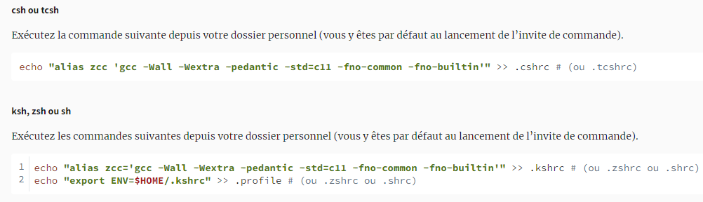
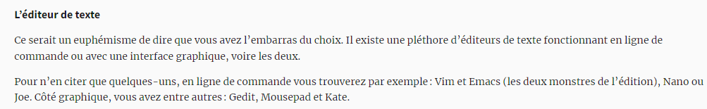
Les Outils Nécessaires

Slide 11
Avant de commencer
Langage C ≠ Langage C++
Langage C ≠ Langage C#
Notes:
séance 1

Slide 12
Algorithmique
Le terme algorithme vient du nom du mathématicien arabe Al-Khawarizmi (820 après J.C.)
Définition(1) : Un algorithme est une description complète et détaillée des actions à effectuer et de leur séquencement pour arriver à un résultat donné.
Définition(2) : Un algorithme est une suite d’actions précises et finies qui doivent être exécutées sur un ensemble de données dans un ordre bien déterminé en vue de la résolution d’un problème.
Intérêt: séparation analyse/codage (pas de préoccupation de syntaxe)
Qualités: exact (fournit le résultat souhaité), efficace (temps
d’exécution, mémoire occupée), clair (compréhensible), général (traite le plus grand nombre de cas possibles), …

Slide 13
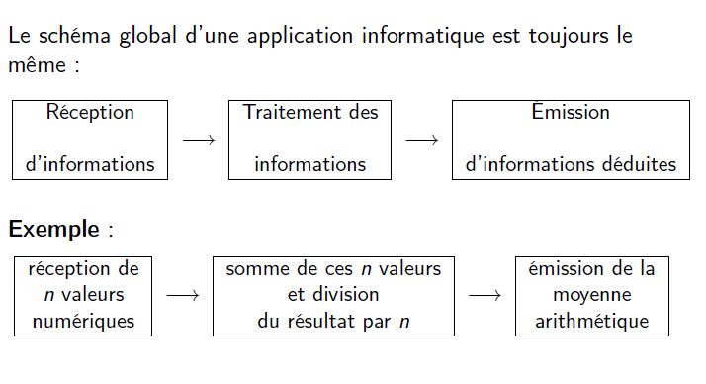
Algorithmique
13

Slide 14
Algorithmique
Un algorithme = une suite ordonnée d'opérations ou d'instruction écrites pour la résolution d'un problème donné.
Algorithme = une suite d’actions que devra effectuer un automate pour arriver à partir d’un état initial, en un temps fini, à un résultat
L’algorithmique désigne le processus de recherche d’algorithme

Slide 15
Algorithmique
Une structure de données indique la manière d'organisation des données dans la mémoire.
Le choix d'une structure de données adéquate dépend du problème à résoudre.
Deux types de structures de données :
Statiques : Les données peuvent être manipulées dans la mémoire dans un espace statique alloué dès le début de résolution du problème. Ex : les tableaux
Dynamiques : On peut allouer de la mémoire pour y stocker des données au fur et à mesure des besoins de la résolution du problème. Ex: liste chainée, pile, file, …
Les pointeurs: utilisés pour la gestion des liens entre les données d'un problème en mémoire.

Slide 16
Algorithmique
Qualités d’un bon algorithme
Correct: Il faut que le programme exécute correctement les tâches pour lesquelles il a été conçu
Complet: Il faut que le programme considère tous les cas possibles et donne un résultat dans chaque cas.
Efficace: Il faut que le programme exécute sa tâche avec efficacité c’est à dire avec un coût minimal. Le coût pour un ordinateur se mesure en termes de temps de calcul et d’espace mémoire nécessaire.

Slide 17
Algorithmique
La résolution d’un problème est caractérisé par 4 étapes :
Comprendre la nature du problème posé
Préciser les données fournies (Entrées)
Préciser les résultats que l’on désire obtenir (Sorties)
Déterminer le processus de transformation des données en résultats.

Slide 18
Exemples
Algorithmique
(1)
Un algorithme peut se comparer à une recette de cuisine
Le résultat c’est comme le plat à cuisiner
Les données sont l’analogues des ingrédients de la recette
Les règles de transformations se comparent aux directives ou instructions de la recette
(2)
Robot domestique avec un algorithme de préparation d’une tasse de café soluble
Faire bouillir l’eau
Mettre le café
Ajouter l’eau dans la tasse

Slide 19
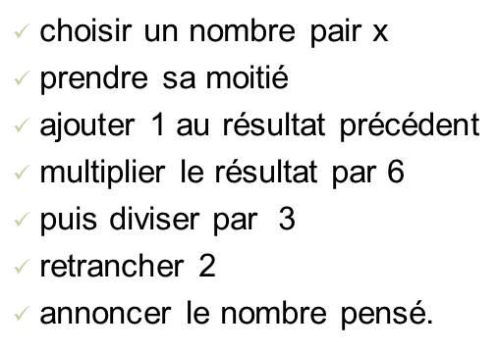
Exemples
Algorithmique
(3)
"Faites prendre la moitié du nombre pair pensé, puis ajouter 1 et multiplier le résultat par 6; demandez le quotient par 3 du résultat obtenu. Ce quotient diminué de 2 est le nombre pensé."

Slide 20
Objectifs d’un algorithme
Un algorithme sert à transmettre un savoir faire.
Il décrit les étapes à suivre pour réaliser un travail.
Il permet d'expliciter clairement les idées de solution d’un problème indépendamment d'un langage de programmation.
L'utilisateur d'un algorithme n'aura qu'à suivre les instructions, dans l'ordre pour arriver au résultat que doit donner l'algorithme.

Slide 21
Propriétés d’un algorithme
Un algorithme doit:
avoir un nombre fini d’étapes,
avoir un nombre fini d’opérations par étape,
se terminer après un nombre fini d’opérations,
fournir un résultat.
les séquences (étapes) se succèdent dans un certain ordre
Chaque opération doit être définie rigoureusement et sans ambiguïté
Un algorithme est caractérisé par un début et une fin
Le comportement d'un algorithme est déterministe.

Slide 22
Algorithme et programme
L’élaboration d’un algorithme précède l’étape de programmation
Un programme est un algorithme
Un langage de programmation est un langage compris par l'ordinateur
Comment exécuter un algorithme sur ordinateur?
Il faut traduire cet algorithme à l’aide d’un langage de programmation connu par l’ordinateur.
L’élaboration d’un algorithme est une démarche de résolution de problème exigeante
La rédaction d’un algorithme est un exercice de réflexion qui se fait sur papier
L'algorithme est indépendant du langage de programmation
Par exemple, on utilisera le même algorithme pour une implantation en Java, ou bien en C++ ou en Visual Basic
L’algorithme est la résolution brute d’un problème informatique

Slide 23
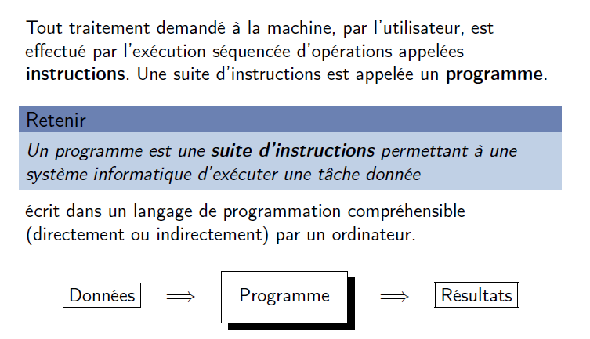
La notion de Programme
23

Slide 24
Représentation d’un algorithme
Historiquement, deux façons pour représenter un algorithme:
L’Organigramme: représentation graphique avec des symboles (carrés, losanges, etc.)
Offre une vue d’ensemble de l’algorithme
Représentation quasiment abandonnée aujourd’hui.
Le Pseudo-code: représentation textuelle avec une série de conventions ressemblant à un langage de programmation (sans les problèmes de syntaxe)
Plus pratique pour écrire un algorithme
Représentation largement utilisée

Slide 25
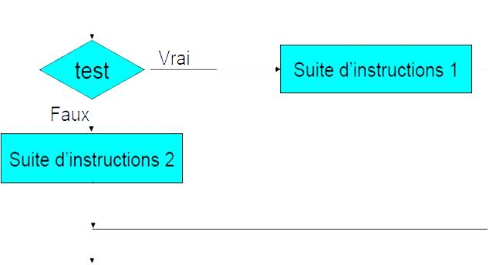
Tests: instructions conditionnelles
Algorithme Test
Var X : entier
Début
Écrire (" Saisir un entier X ")
Lire (X)
Si (x > 0) alors
Écrire (" X est un nombre positif ")
Sinon
Écrire (" X est un nombre négatif ou nul ")
Finsi
Fin
25

Slide 26
Tests: instructions conditionnelles
Mémoire suite d’octets
@X=2
Algorithme Test
Var X : entier
Début
Écrire (" Saisir un entier X ")
Lire (X)
Si (x > 0) alors
Écrire (" X est un nombre positif ")
Sinon
Écrire (" X est un nombre négatif ou nul ")
Finsi
Fin
Table des identificateus
id | Type | @
X | int | 2
26
000000
Faux / vrai
0/1
X

Slide 27
Un langage de programmation - Historique
Le C a été conçu en 1972 afin de développer un système d’exploitation UNIX
Dans les années 80, le C est devenu populaire
Plusieurs groupes mirent sur le marché des compilateurs comportant des extensions particulières
En 1983, l’ANSI (American National Standards Institute) décida de normaliser le langage: ANSI_C
Cette norme fut reprise telle quelle par l'ISO (International Standards Organization) en 1990

Slide 28
La compilation
Le C est un langage compilé: Cela signifie qu'un programme C est décrit par un fichier texte, appelé fichier source.
Ce fichier n'étant évidemment pas exécutable par le microprocesseur, il faut le traduire en langage machine.
Cette opération est effectuée par un programme appelé compilateur.
La compilation se décompose en fait en 4 phases successives:

Slide 29
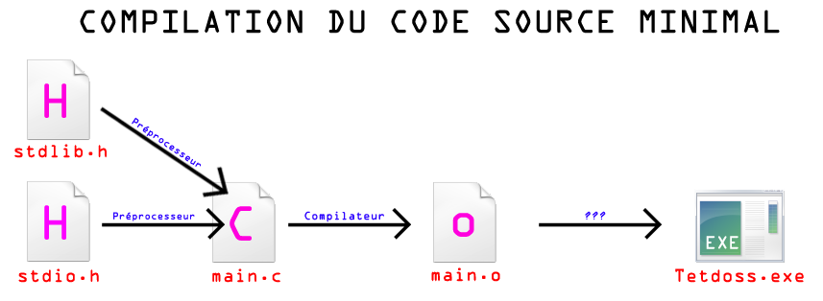
La compilation
le fichier source est analysé par le préprocesseur qui effectue des transformations purement textuelles (remplacement de chaînes de caractères, inclusion d'autres fichiers source ...).
la compilation proprement dite traduit le fichier généré par le préprocesseur en assembleur, c'est à dire en une suite d'instructions du microprocesseur qui utilisent des méthodes rendant la lecture possible.
L'assemblage: transforme le code assembleur en un fichier binaire, càd en instructions directement compréhensibles par le processeur. Le fichier produit par l'assemblage est appelé fichier objet( .obj).
L'édition de liens : Une fois chaque code source assemblé, il faut donc lier entre les différents fichiers objets. L'édition de liens produit alors un fichier dit exécutable (.exe).

Slide 30
Mon premier programme en C
Commentaires où on écrit ce qu’on désire
Inclusion d’une bibliothèque
void: à voir ultérieurement
main: principal
( ) : paramètres de fonction
Début de la fonction principale
#include <stdio.h>
void main( )
{
/* Mon premier programme en C */
// un commentaire
printf (" hello C \n ");
}
A tout début une fin
La seule instruction de ce premier programme

Slide 31
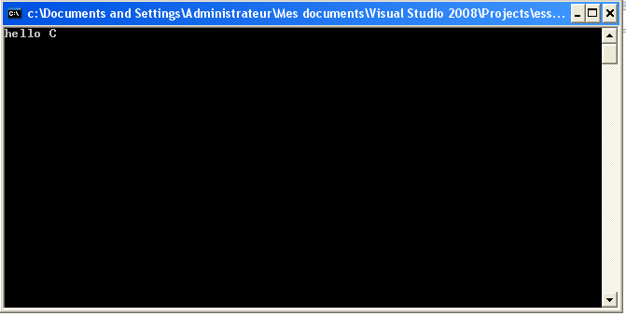
Résultat
Mon premier programme en C

Slide 32
Mon premier algorithme et programme C
Algorithme Test
Var X : entier
Début
Écrire (" Saisir un entier X ")
Lire (X)
Si (x > 0) alors
Écrire (" X est un nombre positif ")
Sinon
Écrire (" X est un nombre négatif ou nul ")
Finsi
Fin
#include <stdio.h>
void main( )
{
/* Mon premier Algo vers programme en C */
Int X;
If(X>0)
printf (" %d est un nombre posiif \n ’’ , X);
else
printf (" %d est un nombre négatif non nul \n ’’ , X);
}
à compiler et exécuter !

Slide 33
II. Les Variables

Slide 34
Notion de variable
Dans les langages de programmation une variable sert à stocker la valeur d’une donnée
Une variable désigne en fait un emplacement mémoire dont le contenu peut changer au cours d’un programme (d’où le nom variable)
Règle : Les variables doivent être déclarées avant d’être utilisées, elle doivent être caractérisées par :
un nom (Identificateur)
un type (entier, réel, caractère, chaîne de caractères, …)
Une valeur

Slide 35
Choix des identificateurs (1)
Le choix des noms de variables est soumis à quelques règles qui
varient selon le langage, mais en général:
Un nom doit commencer par une lettre alphabétique
exemple valide: A1 exemple invalide: 1A
Doit être constitué uniquement de lettres, de chiffres et du
valides: Info2011, Info_2011 invalides: Info 2011,Info-2011,Info;2011
Doit être différent des mots réservés du langage (par exemple en Java:
int, float, else, switch, case, default, for, main, return, …)
La longueur du nom doit être inférieure à la taille maximale spécifiée par le langage utilisé.

Slide 36
Choix des identificateurs (2)
Conseil: pour la lisibilité du code choisir des noms significatifs qui décrivent les données manipulées
exemples: TotalVentes2004, Prix_TTC, Prix_HT
Remarque: en pseudo-code algorithmique, on va respecter les règles citées, même si on est libre dans la syntaxe

Slide 37
Types des variables (1)
Le type d’une variable détermine l’ensemble des valeurs qu’elle peut prendre, les types offerts par la plus part des langages sont :
Type numérique : entier
Byte (codé sur 1 octet): de 0 à 255
Entier court (codé sur 2 octets) : -32 768 à 32 767
Entier long (codé sur 4 ou 8 octets)
Type numérique : réel
Réel simple précision (codé sur 4 octets)
Réel double précision (codé sur 8 octets)

Slide 38



Types des variables (2)
Type logique ou booléen: deux valeurs VRAI ou FAUX
Type caractère: lettres majuscules, minuscules, chiffres, symboles, …
exemples: ’A’, ’a’, ’1’, ’?’, …
Type chaîne de caractère: toute suite de caractères,
exemples: " Nom, Prénom", "code postale: 1000", …

Slide 39
Valeur d’une variable
Une valeur
La valeur d'une variable(contenu) peut varier au cours du programme. L'ancienne valeur est tout simplement écrasée et remplacée par la nouvelle.

Slide 40
Déclaration de variables
Rappel : toute variable utilisée dans un programme doit avoir fait l’objet d’une déclaration préalable,
En pseudo-code, la déclaration de variables est effectuée par la forme suivante :
Var liste d'identificateurs : type
Exemple:
Var i, j, k : entier
x, y : réel
OK : booléen
Ch1, ch2 : chaîne de caractères

Slide 41
Les composants élémentaires du C
Un programme en langage C est constitué des six groupes de composants élémentaires suivants :
les identificateurs,
les mots_clés,
les constantes,
les chaînes de caractères,
les opérateurs,
les signes de ponctuation.
Un commentaire
débute par /*
et se termine par */
Par exemple:
/* Ceci est un commentaire */
On peut ajouter à ces six groupes les commentaires, qui sont enlevés par le
préprocesseur.

Slide 42
Les identificateurs vers C
Un identificateur est une suite de caractères parmi :
les lettres (minuscules ou majuscules, mais non accentuées),
les chiffres,
le ``blanc souligné'' (_)
Commencent par un caractère alphabétique
Par exemple
var1, tab_23 sont des identificateurs valides ;
par contre, 1i et i:j ne le sont pas.
Les majuscules et minuscules sont différenciées (chaque carctère a son code Acii)

Slide 43
Les mots_clés en C
Un certain nombre de mots, appelés mots_clés, sont réservés pour le langage lui même et ne peuvent pas être utilisés comme identificateurs.
Exemple :
typedef
char, double, enum, float, int, long, short, signed, struct, void
continue, default, do, else, for, goto, if, switch, while, divers, return, sizeof

Slide 44
Notion de variable en C
Définition:
Les variables contiennent les valeurs qui sont utilisées pendant l'exécution du programme. Les noms des variables sont des identificateurs choisis par le programmeur.
Déclaration d’une variable
Entier | int nom_variable;
Réel | float nom_variable;
Caractère | char nom_variable;

Slide 45
Notion de variable en C
Initialisation d’une variable :
Lors de la déclaration :
int x=1,y=2,z=3;
char car =‘a’;
Au cours du programme
int x;
…
x=1;

Slide 46
ATTENTION !!
Une variable non initialisée contient une valeur aléatoire

Slide 47
Constante
Une constante est une variable dont la valeur ne change pas au cours de l'exécution du programme, elle peut être un nombre, un caractère, ou une chaine de caractères.
En pseudo-code,
Const identificateur=valeur : type,…
(par convention, les noms de constantes sont en majuscules)
Exemple : pour calculer la surface des cercles, la valeur de pi est une constante mais le rayon est une variable. Constante
PI=3.14 : réel, MAXI=32 : entier
Une constante doit toujours recevoir une valeur dès sa déclaration.

Slide 48
L’instruction d’affectation
l’affectation consiste à attribuer une valeur à une variable (ça consiste en fait à remplir où à modifier le contenu d'une zone mémoire)
En pseudo-code, l'affectation se note avec le signe
Var← e: attribue la valeur de e à la variable Var
e peut être une valeur, une autre variable ou une expression
Var et e doivent être de même type
L’affectation ne modifie que ce qui est à gauche de la flèche
Ex valides: | i ←1 | j ←i | k ←i+j
 | x ←10.3 | OK ←FAUX |  | ch1 ←"SMI"
 | ch2 ←ch1 | x ←4 |  | x ←j
Non valides: i ←10.3 OK ←"SMI" j ←x

Slide 49
Quelques remarques
Beaucoup de langages de programmation (C/C++, Java, …) utilisent le signe égal = pour l’affectation
Attention aux confusions:
l'affectation n'est pas commutative : A=B est différente de B=A
l'affectation est différente d'une équation mathématique :
A=A+1 a un sens en langages de programmation
A+1=2 n'est pas possible en langages de programmation et n'est pas équivalente à A=1
Certains langages donnent des valeurs par défaut aux variables déclarées. Pour éviter tout problème il est préférable d'initialiser les variables déclarées

Slide 50
Forme générale d’un algorithme (1)
Un algorithme comportera :
Une partie déclaration
Une partie encadrée par ’’Début’’ ’’ Fin’’ où sont décrites les actions
Algorithme Nom_de_l_algorithme
Déclaration
Début
Actions
Fin

Slide 51
Forme générale d’un algorithme (1I)
Algorithme exemple
Const Const1=20 : entier
const2="bonjour!" : chaîne de caractères
Var
var1 : entier var3, var4: réel
var5 : chaîne de caractères
Début
/* instructions */
Fin

Slide 52
Exercices simples sur l'affectation (1)
Donner les valeurs des variables A, B et C après exécution des instructions suivantes ?
Variables A, B, C: entier
Début
A ← -3
B ← 7
A ← B
B ← A-5
C ← A + B
C ← B – A
Fin

Slide 53
Exercices simples sur l'affectation (I1)
Donner les valeurs des variables A et B après exécution des instructions suivantes ?
Variables A, B : entier
Début
A ← 4
B ← 9
A ← B
B ← A
Fin
Les deux dernières instructions permettent-elles d’échanger les valeurs de A et B ?

Slide 54
Exercices simples sur l'affectation (II1)
Ecrire un algorithme permettant d’échanger (permuter) les valeurs de deux variables A et B

Slide 55
Expressions et opérateurs
Une expression peut être une valeur, une variable ou une opération constituée de variables reliées par des opérateurs
exemples: 1, b, a*2, a+ 3*b-c, …
L'évaluation de l'expression fournit une valeur unique qui est le résultat de l'opération
Les opérateurs dépendent du type de l'opération, ils peuvent être :
des opérateurs arithmétiques: +, -, *, /, % (modulo), ^ (puissance)
des opérateurs logiques: NON, OU, ET
des opérateurs relationnels: =, , <, >, <=, >=
des opérateurs sur les chaînes: & (concaténation)
≠
Une expression est évaluée de gauche à droite mais en tenant compte de
priorités

Slide 56
Priorité des opérateurs
Pour les opérateurs arithmétiques donnés ci-dessus, l'ordre de priorité est le suivant (du plus prioritaire au moins prioritaire) :
^ : (élévation à la puissance)
* , / (multiplication, division)
% (modulo)
+ , - (addition, soustraction)
2 + 3 * 7 vaut 23
En cas de besoin (ou de doute), on utilise les parenthèses pour indiquer
les opérations à effectuer en priorité
exemple : (2 + 3) * 7 vaut 35

Slide 57
Les instructions d'entrées-sorties: lecture et écriture (1)
Considérons l’algorithme suivant :
Variable A : entier
Début
A ← 12 *12
Fin
Permet de calculer le carré de 12.
Comment faire pour calculer le carré d’un autre nombre que 12 ?, il faut réécrire le programme.
La machine calcule le résultats, mais l’utilisateur qui fait exécuter ce programme ne saura pas que le résultats correspond au carré de 12.
57

Slide 58
Les instructions d'entrées-sorties: lecture et écriture (2)
Les instructions de lecture et d'écriture permettent à la machine de
communiquer avec l'utilisateur
La lecture permet d'entrer des données à partir du clavier
En pseudo-code, on note: lire (var)
la machine met la valeur entrée au clavier dans la zone mémoire nommée var
Remarque: Le programme s'arrête lorsqu'il rencontre une instruction Lire et ne se poursuit qu'après la frappe d’une valeur au clavier et de la touche Entrée

Slide 59
Les instructions d'entrées-sorties: lecture et écriture (3)
L'écriture permet d'afficher des résultats à l'écran (ou de les écrire dans un fichier)
En pseudo-code, on note: écrire (var)
la machine affiche le contenu de la zone mémoire var
Conseil: Avant de lire une variable, il est fortement conseillé d’écrire des messages à l’écran, afin de prévenir l’utilisateur de ce qu’il doit frapper

Slide 60
Exemple 1 (lecture et écriture)
Ecrire un algorithme qui demande un nombre entier à l'utilisateur, puis qui calcule et affiche le double de ce nombre
Algorithme Calcul_double variables A, B : entier Début
Ecrire("entrer le nombre ")
Lire(A)
B ← 2*A
Ecrire("le double de ", A, "est :", B)
Fin

Slide 61
Exemple 2 (lecture et écriture)
Exercice
Ecrire un algorithme qui demande deux nombres entiers à l’utilisateur, puis qui calcule et affiche la somme de ces nombres.

Slide 62
Exemple 2 (lecture et écriture)
Solution
Algorithme Calcul_Somme
var A, B, SOMME : entier
Début
Ecrire "Entrez le premier nombre "
Lire(A)
Ecrire "Entrez le deuxième nombre"
Lire(B)
SOMME ← A + B
Ecrire ("La somme de ces deux nombres est : ")
Ecrire (SOMME)
Fin

Slide 63
Exemple 3 (lecture et écriture)
Écrire l’algorithme permettant le calcul de la surface d’un cercle connaissant son rayon :
Surface = Pi * Rayon²
Algorithme Surface _cercle
Const Pi=3.14
var Rayon : entier
Surface : réel
Début
Ecrire (" Saisir la valeur du rayon" ) Lire(Rayon)
Surface ← Rayon*Rayon*Pi
Ecrire(‘’ la surface du cercle est’’, surface)
Fin

Slide 64
Entrée / Sortie en C
Périphérique de sortie
Périphérique d’entrée
Fonctions d’entrée
Unité
Fonctions de sortie

Slide 65
Quelques fonctions d’entrée en C
La fonction scanf : permet la lecture d’un flux de donnée
Entier : scanf ("%d", &x);
Réel : scanf("%f", &b);
Un caractère: scanf("%c", &car);
Une chaîne de caractères: scanf("%s", chaine)
…

Slide 66
Quelques fonctions d’entrée en C
La fonction gets : permet la lecture d’une chaîne de caractère
char chaine [512];
gets( chaine);

Slide 67
Quelques fonctions d’entrée en C
La fonction printf: permet l'affichage d’un flux de donnée
Flux de donnée :
Entier : printf("la valeur de x vaut :%d", x);
Réel : printf("la valeur de b vaut :%f", b);
Un caractère: printf("car = %c", car);
printf("la valeur de x est :%d et la valeur de b est :%f ", x,b);
Si x vaut 10 et b vaut 10.3
C-d-d à la suite d’une initialisation ou une mise à jour, le texte suivant est affiché
la valeur de x vaut :10 et la valeur de b est : 10.3

Slide 68
Quelques fonctions d’entrée en C
La fonction puts: permet l'affichage d’une chaîne de caractère
char chaine [268];
gets( chaine);
puts (chaine);
#include <Stdio.h>
……
gets( chaine);
puts (chaine);
Toutes ces fonctions:
Sont prédéfinies
Appartiennent à la bibliothèque <stdio.h>

Slide 69
Application TP 1

Slide 70
à compiler et exécuter!
#include<stdio.h>
void main()
{
int x;
float r;
char chaine[512];
printf( "donner un entier: ");
scanf("%d ",&x);
printf("votre entier est: %d \n",x);
printf( "donner un reel: ");
scanf("%f ",&r);
printf("votre réel est: %f \n",r);
printf( "donner une chaine de caractere: ");
scanf("%s ",chaine);
printf("votre chaine est: %s \n", chaine);
printf( "donner une autre chaine de caractere: ");
gets(chaine)
puts(chaine)
}
à compiler et exécuter!

Slide 71
III. Les instructions algorithmiques

Slide 72
Les instructions conditionnelles (1)
Les instructions conditionnelles servent à n'exécuter une instruction ou une séquence d'instructions que si une condition est vérifiée
On utilisera la forme suivante:
Si condition alors
instruction ou suite d'instructions1
Sinon
instruction ou suite d'instructions2
Finsi
La condition ne peut être que vraie ou fausse
Si la condition est vraie, se sont les instructions1 qui seront exécutées
Si la condition est fausse, se sont les instructions2 qui seront exécutées
La condition peut être une condition simple ou une condition composée de
plusieurs conditions

Slide 73
Exemple
Algorithme Test
Var X : entier
Début
Écrire (" Saisir un entier X ")
Lire (X)
Si (x > 0) alors
Écrire (" X est un nombre positif ")
Sinon
Écrire (" X est un nombre négatif ou nul ")
Finsi
Fin
X>0
X est srictement positif
X est négatif ou nul
73

Slide 74
Exercice
Ecrire un algorithme qui permet de lire et d'afficher la valeur absolue d'un réel.
Algorithme Affichage_Valeur_Absolue (version1)
Variable x : réel Début
Ecrire (" Entrez un réel : ")
Lire (x)
Si (x < 0) alors
Ecrire ("La valeur absolue de ", x, "est :",-x)
Sinon
Ecrire ("La valeur absolue de ", x, "est :",x)
Finsi
Fin

Slide 75
Les instructions conditionnelles (I1)
La partie Sinon n'est pas obligatoire, quand elle n'existe pas et que la condition est fausse, aucun traitement n'est réalisé
On utilisera dans ce cas la forme simplifiée suivante:
Si condition alors
instruction ou suite d'instructions
Finsi

Slide 76
Exemple
Algorithme Affichage_Valeur_Absolue (version2)
Var x,y : réel Début
Ecrire (" Entrez un réel : ")
Lire (x) y← x
Si (x < 0) alors
y ← -x
Finsi
Ecrire ("La valeur absolue de ", x, "est :",y)
Fin

Slide 77
Exercice (tests)
Ecrire un algorithme qui demande un nombre entier à l'utilisateur, puis teste et affiche s'il est divisible par 3.
Algorithme Divsible_par3
Var n : entier Début
Ecrire " Entrez un entier : "
Lire (n)
Si (n%3=0) alors
Ecrire (n," est divisible par 3")
Sinon
Ecrire (n," n'est pas divisible par 3")
Finsi
Fin

Slide 78
Conditions composées
Une condition composée est une condition formée de plusieurs conditions simples reliées par des opérateurs logiques:
ET, OU, OU exclusif (XOR) et NON
Exemples :
x compris entre 2 et 6 : (x > 2) ET (x < 6)
n divisible par 3 ou par 2 : (n%3=0) OU (n%2=0)
L'évaluation d'une condition composée se fait selon des règles présentées généralement dans un tableau qu'on appelle tableaux de vérité (combinatoire)

Slide 79
Tableau de vérité
C1 | C2 | C1 ET C2
VRAI | VRAI | VRAI
VRAI | FAUX | FAUX
FAUX | VRAI | FAUX
FAUX | FAUX | FAUX
C1 | C2 | C1 OU C2
VRAI | VRAI | VRAI
VRAI | FAUX | VRAI
FAUX | VRAI | VRAI
FAUX | FAUX | FAUX
C1 | C2 | C1 XOR C2
VRAI | VRAI | FAUX
VRAI | FAUX | VRAI
FAUX | VRAI | VRAI
FAUX | FAUX | FAUX
C1 | NON C1
VRAI | FAUX
FAUX | VRAI
Expression | Résultat
(4 <7) ET (9>0) | Vrai
(1 < 0) OU (1<>1) | Faux
Non(13.4 < 15) | Faux

Slide 80
Tests imbriqués
Les tests peuvent avoir un degré quelconque d'imbrications
Si condition1 alors
Si condition2 alors
instructionsA
Sinon
instructionsB
Finsi
Sinon
Si condition3 alors
instructionsC
Finsi
Finsi

Slide 81
Tests imbriqués: exemple (version 1)
Variable n : entier D
Début
Ecrire ("entrez un nombre : ")
Lire (n)
Si (n < 0) alors
Ecrire ("Ce nombre est négatif")
Sinon
Si (n = 0) alors
Ecrire ("Ce nombre est nul")
Sinon
Ecrire ("Ce nombre est positif")
Finsi
Finsi
Fin

Slide 82
Tests imbriqués: exemple (version 2)
Variable n : entier Début
Ecrire ("entrez un nombre : ")
Lire (n)
Si (n < 0) Finsi | alors | Ecrire ("Ce nombre est négatif")
Si (n = 0) | alors | Ecrire ("Ce nombre est nul")
Finsi Si (n > 0) | alors | Ecrire ("Ce nombre est positif")
Finsi
Fin

Slide 83
Tests imbriqués: exemple (version 2)
Var n : entier Début
Ecrire ("entrez un nombre : ")
Lire (n)
Si (n < 0) Finsi | alors | Ecrire ("Ce nombre est négatif")
Si (n = 0) | alors | Ecrire ("Ce nombre est nul")
Finsi Si (n > 0) | alors | Ecrire ("Ce nombre est positif")
Finsi
Fin
Remarque : dans la version 2 on fait trois tests systématiquement alors que dans la
version 1, si le nombre est négatif on ne fait qu'un seul test
Conseil : utiliser les tests imbriqués pour limiter le nombre de tests et placer d'abord les conditions les plus probables

Slide 84
if _ else _ C
Résultat :
Vrai / Faux
if ( expression)
{
Instruction
Instruction
…
}
else
{
Instruction
Instruction
…
}
Bloc d'instructions exécuté en cas du résultat Vrai de l'expression
Exclusifs !!
Bloc d'instructions exécuté en cas du résultat Faux de l'expression

Slide 85
Exercice 1
Ecrire un algorithme qui demande à l’utilisateur d’entrer la température de l’eau, et affiche ensuite l’état de l’eau selon la température (on rappelle que l’état de l’eau est glace pour une température inférieure ou égale à 0, est vapeur pour une température supérieure ou égale à 100 et liquide pour une température comprise strictement entre 0 et 100).

Slide 86
Une Solution
Var Temp : réel
Début
Ecrire (" Entrez la température de l’eau : ")
Lire (Temp)
Si (Temp <= 0 ) alors
Ecrire ("C’est de la glace ")
Sinon
Si (Temp < 100) alors Ecrire ("C’est du liquide ")
Sinon
Ecrire ("C’est de la vapeur ")
Finsi
Finsi
Fin

Slide 87
Exercice 2
Ecrire un algorithme qui lit trois entiers A, B et C, et affiche le plus grand.

Slide 88
Une Solution
Algorithme Plus_grand_nombre
Variables A, B, C : entiers
Début
Ecrire ("Donner A, B et C ") ;
Lire (A, B, C) ;
Si (A > B) alors
Si (A > C) alors
Ecrire ("Le plus grand nombre est : ", A)
Sinon
Ecrire ("Le plus grand nombre est : ", C)
FinSi
Sinon
Si (B > C) alors
Ecrire ("Le plus grand nombre est : ", B)
Sinon
Ecrire ("Le plus grand nombre est : ", C)
FinSi
FinSi
Fin

Slide 89
Tests imbriqués : Autre Forme
La structure alternative peut prendre une autre forme qui permet d’imbriquer plusieurs conditions.
Selon Expression Valeur1: action1 Valeur2: action2
.........
ValeurN: actionN
Sinon: action
FinSelon
Si expression est égale à valeur i, on exécute action i et on passe à la suite de l’algorithme. Sinon on exécute action et on passe à la suite de l’algorithme.
On l’appelle «structure choix»

Slide 90
Exemple
Variable X : entier Début
X ← 1
Selon X
0 : X ← 1
1 : X ← 11
2 : X ← 111
Sinon : écrire (" X n’est pas un entier compris entre 0 et 2")
FinSelon
Fin

Slide 91
Exercice
Ecrire un algorithme qui affiche selon un numéro compris entre 1 et 12 le mois équivalent

Slide 92
Une Solution
Algorithme Mois Variable mois : entier
Début
Ecrire ("Entrez le numéro du mois : ")
Lire (mois)
Selon mois
1 : écrire ("C'est Janvier")
2 : écrire ("C'est Février")
3 : écrire ("C'est Mars")
4: écrire ("C'est Avril")
5: écrire ("C'est Mai")
6: écrire ("C'est Juin")
7: écrire ("C'est Juillet")
8 : écrire ("C'est Août")
9 : écrire ("C'est Septembre")
10 : écrire ("C'est Octobre")
11 : écrire ("C'est Novembre")
12 : écrire ("C'est Décembre")
Sinon : écrire ("Erreur, Tapez un numéro entre 1 et 12")
FinSelon
Fin

Slide 93
Switch en C
switch ( id_variable)
{
case constante1 :
{
Bloc instruction 1
break ;
}
…..
default :
{
Bloc instruction(n+1)
break ;
}
}
Résultat :
Valeur
Bloc d'instructions exécuté en cas du résultat
Valeur =contante1
Bloc d'instructions exécuté en cas du résultat
Valeur =contantei
Bloc d'instructions exécuté en cas du résultat
Valeur =autre valeur

Slide 94
IV. Les Boucles

Slide 95
Application TP 2

Slide 96
Instructions itératives (les boucles)
Les boucles servent à répéter l'exécution d'un groupe d'instructions un certain nombre de fois.
On distingue trois sortes de boucles en langages de programmation :
Les boucles tant que : on y répète des instructions tant qu'une certaine condition est réalisée.
Les boucles répéter …. jusqu'à : on y répète des instructions jusqu'à ce qu'une
certaine condition soit réalisée.
Les boucles pour ou avec compteur : on y répète des instructions en faisant évoluer un compteur (variable particulière) entre une valeur initiale et une valeur finale.

Slide 97
Les boucles Tant que
TantQue (condition)
instructions
Vrai
FinTantQue
condition
Instructions
Faux
La condition (dite condition de contrôle de la boucle) est évaluée avant chaque itération.
Si la condition est vraie, on exécute instructions (corps de la boucle), puis, on retourne tester la condition. Si elle est encore vraie, on répète l'exécution, …
Si la condition est fausse, on sort de la boucle et on exécute l'instruction qui est après FinTantQue.

Slide 98
La structure while en C
Résultat :
Vrai / Faux
while ( expression)
{
Instruction
Instruction
…
}
Bloc d'instructions exécuté tant que le résultat de l'expression est Vrai

Slide 99
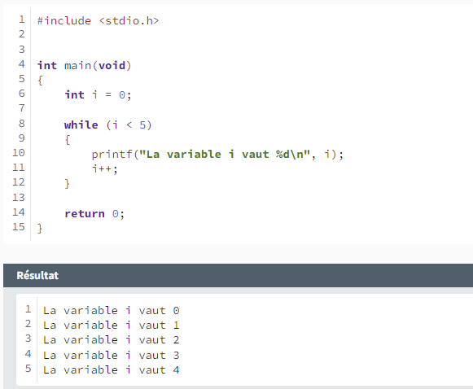
La structure while en C
Exemple

Slide 100
Les boucles Tant que : remarques
Le nombre d'itérations dans une boucle TantQue n'est pas connu au moment d'entrée dans la boucle. Il dépend de l'évolution de la valeur de condition.
Une des instructions du corps de la boucle doit absolument changer la valeur de condition de vrai à faux (après un certain nombre d'itérations), sinon le programme tourne indéfiniment
Attention aux boucles infinies
Exemple de boucle infinie :
i ← 2
TantQue (i>0)
i ← i+1
FinTantQue

Slide 101
Boucle Tant que : exemple1
Var i : entier
Début
i ← 0
TantQue (i < 3) Faire
Ecrire ("Bonjour tout le monde ")
i ← i + 1
FinTanTque
Fin

Slide 102
Boucle Tant que : exemple 2
Variable A : entier Début
A ← 10
TantQue (A > 0)
A ← A - 2
FinTantQue
Ecrire (" La valeur de A est : ", A)
Fin

Slide 103


Les boucles Répéter … jusqu’à …
Répéter
Instructions
instructions
Jusqu'à (condition)
Condition ^{Faux}
Vrai
Condition est évaluée après chaque itération
Les instructions entre Répéter et jusqu’à sont exécutées au moins une fois et leur exécution est répétée jusqu’à ce que condition soit vrai (tant qu'elle est fausse)

Slide 104
Boucle Répéter jusqu’à : exemple(1)
Var c : entier
Début
Répéter
Lire( c)
c ← c * c
Ecrire(c)
Jusqu' à (c= 0)
Ecrire ("Fin")
Fin
Lire une séquence d’entiers et afficher leur carré. La séquence se termine par 0.

Slide 105
Boucle Répéter jusqu’à : exemple(2)
Var a, somme, moyenne, compteur : entier
Début
compteur ← 0
somme ← 0
Répéter
Ecrire (" Entrez un nombre : " )
Lire (a)
compteur ← compteur + 1
somme ← somme + a
Jusqu' à (a = 0)
Moyenne ← somme / compteur
Ecrire (" La moyenne de valeurs saisies est : " , moyenne)
Fin
Lire une séquence d’entiers et afficher la moyenne. La séquence se termine par 0.

Slide 106
La structure Do while en C
do
{
Instruction
Instruction
…
} while ( expression);
Bloc d'instructions exécuté une première fois et puis, tant que le résultat de l'expression est encore Vrai
Instructions
Résultat :
Vrai / Faux
Expression ^{Vrai}
Faux

Slide 107
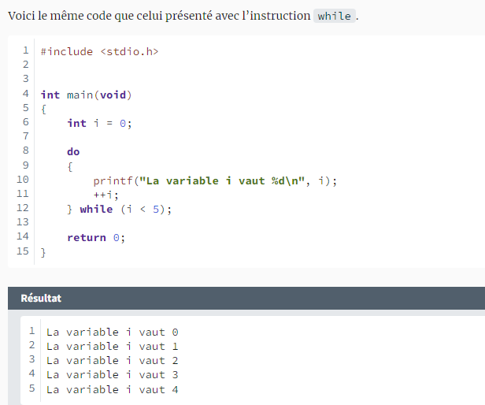
La structure Do while Exemple
Exemple

Slide 108
Do{
Printf("Donner un entier")….
A compléter dans un TP

Slide 109
La boucle pour
Pour compteur = initiale à finale pas valeur du pas instructions
FinPour
i ← initiale
i n'a pas atteint finale
Vrai
Instructions
i ← i + pas
Faux

Slide 110
La boucle pour
Remarque : le nombre d'itérations dans une boucle Pour est connu avant
le début de la boucle.
La variable compteur est en général de type entier. Elle doit être déclarée.
Pas est un entier qui peut être positif ou négatif. Pas peut ne pas être mentionné, car par défaut sa valeur est égal à 1. Dans ce cas, le nombre d'itérations est égal à finale - initiale + 1 .
Initiale et finale peuvent être des valeurs, des variables définies avant le
début de la boucle ou des expressions de même type que compteur .

Slide 111
Déroulement des boucles Pour
La valeur initiale est affectée à la variable compteur.
On compare la valeur du compteur et la valeur de finale :
Si la valeur du compteur est > à la valeur finale dans le cas d'un pas positif (ou si compteur est < à finale pour un pas négatif), on sort de la boucle et on continue avec l'instruction qui suit FinPour.
Si compteur est <= à finale dans le cas d'un pas positif (ou si compteur est >= à finale pour un pas négatif), instructions seront exécutées.
Ensuite, la valeur de compteur est incrémentée de la valeur du pas si
pas est positif (ou décrémenté si pas est négatif) .
On recommence l'étape 2 : La comparaison entre compteur et finale est de nouveau effectuée, et ainsi de suite …

Slide 112
Boucle Pour : exemple1
Calcul de x à la puissance n où x est un réel non nul et n un entier positif ou nul
Var x, puiss : réel
n, i : entier
Début
Ecrire (" Entrez la valeur de x ")
Lire (x)
Ecrire (" Entrez la valeur de n ")
Lire (n) puiss ← 1
Pour i = 1 à n
puiss← puiss*x
FinPour
Ecrire (x, " à la puissance ", n, " est égal à ", puiss)
Fin

Slide 113
Boucle Pour : exemple1 (version 2)
Calcul de x à la puissance n où x est un réel non nul et n un entier positif ou nul (version 2 avec un pas négatif)
Variables x, puiss : réel
n, i : entier
Début
Ecrire (" Entrez respectivement les valeurs de x et n ")
Lire (x,n)
puiss ← 1
Pour i = n à 1 pas -1
puiss← puiss*x
FinPour
Ecrire (x, " à la puissance ", n, " est égal à ", puiss)
Fin

Slide 114
Boucle Pour : remarque
Il faut éviter de modifier la valeur du compteur (et de finale) à
l'intérieur de la boucle. En effet, une telle action :
Perturbe le nombre d'itérations prévu par la boucle Pour
Rend difficile la lecture de l'algorithme
Présente le risque d'aboutir à une boucle infinie
Exemple :
Pour i =1 à 5
i ← i -1
Ecrire(" i = ", i)
FinPour

Slide 115
Lien entre Pour et TantQue
La boucle Pour est un cas particulier de Tant Que (cas où le nombre d'itérations est connu et fixé) . Tout ce qu'on peut écrire avec Pour peut être remplacé avec TantQue (la réciproque est fausse)
Pour compteur = initiale à finale pas valeur du pas
instructions
FinPour
peut être remplacé par :
(cas d'un pas positif)
compteur ← initiale
TantQue (compteur <= finale) instructions
compteur ← compteur + pas
FinTantQue

Slide 116

Lien entre Pour et TantQue:exemple
Calcul de x à la puissance n où x est un réel non nul et n un entier positif ou nul (version avec TantQue)
Var x, puiss : réel
n, i : entier
Début
Ecrire (" Entrez la valeur de x ")
Lire (x)
Ecrire (" Entrez la valeur de n ")
Lire (n) puiss ← 1
i ← 1
TantQue (i<=n)
puiss← puiss*x i ← i+1
FinTantQue
Ecrire (x, " à la puissance ", n, " est égal à ", puiss)
Fin

Slide 117

Boucles imbriquées
Les instructions d'une boucle peuvent être des instructions itératives. Dans ce cas, on aboutit à des boucles imbriquées
Exemple(1):
Écrire un carré de 8 fois 8 caractères ’x’
Pour i =1 à 8
Pour j =1 à 8
Ecrire("x") FinPour
FinPour
117

Slide 118

Boucles imbriquées
Exemple (2)
Pour i = 1 à 5
Pour j =1 à i
Ecrire("O")
FinPour
Ecrire("X") FinPour
Exécution

Slide 119
La structure for en C
for ( inst1, inst2; exp1 ; inst3,instr4)
{
Instruction
Instruction
…
}
instructions exécutées, une seule fois, avant l'entrée dans la boucle
instructions exécutées après chaque itération de la boucle
Résultat :
Vrai / Faux

Slide 120
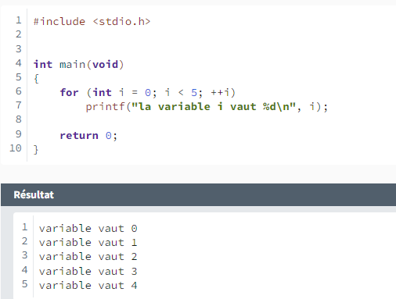
La structure for en C Exemple

Slide 121
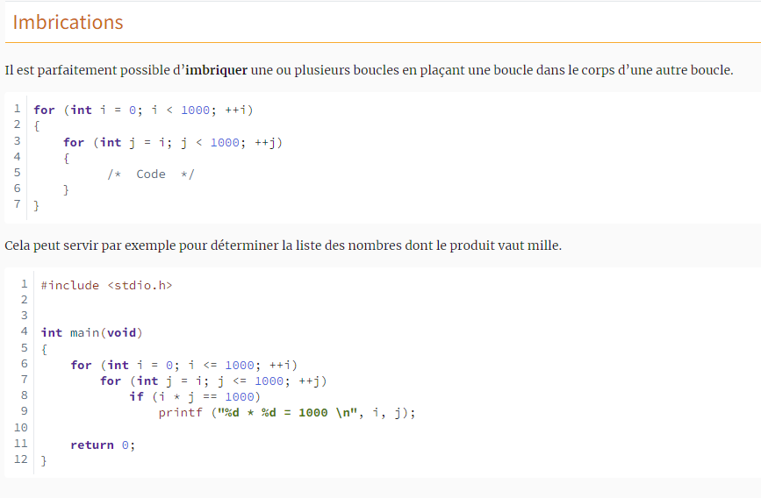
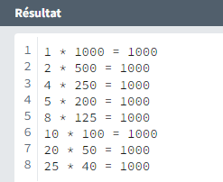
La structure for – C- Imbrications

Slide 122
Choix d'un type de boucle(1)
Si on peut déterminer le nombre d'itérations avant l'exécution de la boucle, il est plus naturel d'utiliser la boucle Pour.
S'il n'est pas possible de connaître le nombre d'itérations avant l'exécution de la boucle, on fera appel à l'une des boucles TantQue ou Répéter jusqu'à.
Pour le choix entre TantQue et jusqu'à :
Si on doit tester la condition de contrôle avant de commencer les instructions de la boucle, on utilisera TantQue.
Si la valeur de la condition de contrôle dépend d'une première exécution des instructions de la boucle, on utilisera Répéter jusqu'à.

Slide 123
Choix d'un type de boucle(2)
Si nombre d'itérations connu Alors
Boucle Pour
Sinon
Si itération exécutée au moins une fois
Alors
Boucle Répéter jusqu’à
Sinon
Boucle Tant que
FinSi
FinSI

Slide 124
Applications....TP 3

Slide 125
V. Les Différents Types de Données

Slide 126
Les Types de Données
Un algorithme ou une action manipule des données pour obtenir un résultat.
Pour cela on manipule des objets simples ou structurés.
Un objet va être caractérisé par :
un identificateur (son nom) : pour le désigner cet identificateur doit être parlant : q=quotient; Moy=Moyenne; ADR=Adresse...
Un type (nature de l'objet : entier, caractère...) simple ou structuré. Un type détermine en particulier les valeurs possibles de l'objet et les opérations primitives applicables à l'objet.
Exemple q: ENTIER ; Moy :REEL;
CAR : CARACTERE ; Adresse: CHAINE (‘suite de caractères')
Une valeur (contenu de l'objet) unique. Cette valeur peut varier au cours de l'algorithme ou d'une exécution à l'autre : ces objets sont des variables.
Dans les cas contraires (valeur fixe) ce sont des constantes.
Tous les objets manipulés par un algorithme doivent être clairement définis :
Mots clefs
VAR a, b : ENTIER
x, y : CARACTERE
a, b, x, y sont des identificateurs

Slide 127
Les Tableaux
Supposons qu'on veut conserver les notes d'une classe de 30 étudiants pour extraire quelques informations. Par exemple : calcul du nombre d'étudiants ayant une note supérieure à 10
Le seul moyen dont nous disposons actuellement consiste à déclarer 30 variables, par exemple N1, …, N30. Après 30 instructions lire, on doit écrire 30 instructions Si pour faire le calcul
nbre ← 0
Si (N1 >10) alors nbre ←nbre+1 FinSi
….
Si (N30>10) alors nbre ←nbre+1 FinSi
c'est lourd à écrire
Heureusement, les langages de programmation offrent la possibilité de rassembler toutes ces variables dans une seule structure de donnée appelée tableau

Slide 128
Les Tableaux
Un tableau est un ensemble d'éléments de même type désignés par un identificateur unique.
Une variable entière nommée indice permet d'indiquer la position d'un élément donné au sein du tableau et de déterminer sa valeur.
La déclaration d'un tableau s'effectue en précisant le type de ses
éléments et sa dimension (le nombre de ses éléments).
En pseudo code :
variable tableau identificateur[dimension] : type
Exemple :
variable tableau notes[30] : réel
On peut définir des tableaux de tous types : tableaux d'entiers, de réels, de caractères, de booléens, de chaînes de caractères, …

Slide 129
Les Tableaux
L'accès à un élément du tableau se fait au moyen de l'indice.
Par exemple,
notes[i] donne la valeur de l'élément i du tableau notes.
Selon les langages, le premier indice du tableau est soit 0, soit 1. Le plus souvent (au niveau algorithmique) c'est 1 (c'est ce qu'on va adopter en pseudo- code).
Un grand avantage des tableaux est qu'on peut traiter les données qui y sont
stockées de façon simple en utilisant des boucles.

Slide 130
Tableaux
Un tableau peut être représenté graphiquement par (exemple Note[15]) :
Note[1] Note[4]
Note[2] ← 15 met la valeur 15 dans la 2 ème case du tableau.
En considérant le cas où a est une variable de type entier, a ← Note [2] met la valeur de la 2 ème case du tableau dans a, c’est- à- dire 15.
Lire (Note [1]) met l’entier saisi par l’utilisateur dans la première case du tableau.
Ecrire (Note [1]) affiche la valeur de la première case du tableau.
90

Slide 131
Tableaux : saisie et affichage
Algorithme qui permet de saisir et d'afficher les éléments d'un tableau de 30 notes :
Var
i : entier
Note : Tableau [1..30 de réel
Début
Pour i = 1 à 30
Ecrire ("Saisie de l'élément ", i )
Lire (notes[i] )
FinPour
Pour i = 1 à 30
Ecrire (" notes[",i, "] =", notes[i])
FinPour
Fin

Slide 132

Tableaux : exemples (1)
Pour le calcul du nombre d'étudiants ayant une note supérieure strictement à 10 avec les tableaux, on peut écrire :
Var
i ,nbre : entier
Notes : Tableau [1..30] de réel
Début
nbre ← 0
Pour i = 1 à 30
Si (notes[i] >10) alors
nbre ←nbre+1
Finsi
FinPour
Ecrire (" Le nombre de notes supérieures à 10 est : ", nbre)
Fin

Slide 133
Tableaux : exemples (2)
Soit T un tableau de vingt éléments de types entiers. Un algorithme qui permet de calculer la somme des éléments de ce tableau.
Var i , somme : entier
T : Tableau [1..20] de entier
Début
somme ← 0
Pour i = 1 à 20
somme ← somme + T[i]
FinPour
Ecrire(" La somme de tous les éléments du tableau est : " , somme)
Fin

Slide 134
Les Tableaux
Exercice :
Soit T un tableau de N entiers. Ecrire l’algorithme qui détermine le plus grand élément de ce tableau.
Solution :
Var i , max : entier
T : Tableau [1..N] de entier
Début
max ← T[1]
Pour i = 2 à N
Si (T (i) > max) alors
max ← T[i]
Finsi
FinPour
Ecrire(" Le plus grand élément de ce tableau : " , max)
Fin

Slide 135
Tableaux à deux dimensions
Les langages de programmation permettent de déclarer des tableaux dans lesquels les valeurs sont repérées par deux indices. Ceci est utile par exemple pour représenter des matrices.
En pseudo code, un tableau à deux dimensions se déclare ainsi :
Var identificateur : tableau [dimension1] [dimension2] :de type
– Exemple : une matrice A de 3 lignes et 4 colonnes dont les éléments sont réels
var A : tableau [1..3][1..4] de réel
A[i][j] permet d'accéder à l’élément de la matrice qui se trouve à l’intersection de la ligne i et de la colonne j

Slide 136
Exemples:lecture d’une matrice
Algorithme qui permet de saisir les éléments d'une matrice de vingt lignes et cinquante colonnes:
Algorithme Saisie_Matrice variables i, j : entier
Tableau A [20][50] : réel
Début
Pour i =1 à 20
Ecrire ("saisie de la ligne ", i )
Pour j =1 à 50
Ecrire ("Entrez l'élément de la ligne ", i , " et de la colonne ", j)
Lire (A[i][j])
FinPour
FinPour
Fin

Slide 137
Exemples: Affichage d’une matrice
Algorithme qui permet d'afficher les éléments d'une matrice de vingt lignes
et cinquante colonnes:
Algorithme Affiche_Matrice
Variables i, j : entier
Tableau A [20][50] : réel
Début
Pour i=1 à 20
Pour j=1 à 50
Ecrire ("A[",i, "] [",j,"]=", A[i][j])
FinPour
FinPour
Fin

Slide 138
Exemple : Somme de deux matrices
Algorithme qui calcule la somme de deux matrices de vingt lignes et
cinquante colonnes :
Algorithme Somme_Matrices
Variables i, j : entier
Tableau A [20][50] , B[20][50] , C [20][50] : réel
Début
Pour i = 1 à 20
Pour j = 1 à 50
C[i][j] ← A[i][j]+B[i][j]
FinPour
FinPour Fin

Slide 139
Déclaration d'un tableau en C
Un tableau est un ensemble d'éléments de même type, stockés en mémoire à des adresses contiguës.
La déclaration d'un tableau à une dimension se fait de la façon suivante :
type nom_du_tableau [nombre_elements] ;
Exemple
int Tab[10];
char Ch[510];

Slide 140
Initialisation d'un tableau en C
Lors de la déclaration d'un tableau, on peut initialiser les composantes du tableau,
en indiquant la liste des valeurs respectives entre accolades.
type nom_du_tableau [N] = {cte1,cte2,...,cteN } ;
Exemple
#define N 10
int Tab[N]={1,2,3,4,5,6,7,8,9,10};
Si nous avons :
#define N 10
int t[N] = {1, 2} ;
Alors: les autres valeurs seront mises à zéro

Slide 141
Référence à un élément du tableau en C
On accède à un élément du tableau en lui appliquant l'opérateur [ ].
Nom_de_tableau [ expression ]
Avec
expression a pour résultat une valeur entière

Slide 142
Référence à un élément du tableau en C
Exemple 1.
#define N 10
int t[N] ;
x = t[i] ; /* référence à l'élément d'indice i du tableau t */
t[i+j] = k ; /* affectation de l'élément d'indice i+j du tableau t */

Slide 143
Exemple. Remplissage d’un tableau par N entiers
#include<stdio.h>
#define N 5
void main()
{
int tab[N] ;
int i ; /* Compteur */
for (i=0 ; i<N ; i++)
scanf("%d ", & tab[i]) ;
}

Slide 144
Exemple. Afficher le contenu d'un tableau
#include<stdio.h>
#define N 5
void main()
{
int tab[N] ;
int i ; /* Compteur */
for (i=0 ; i<N ; i++)
printf("%d ", tab[i]) ;
}

Slide 145
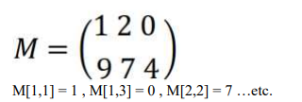
Les tableaux Multidimentielles en C
De manière similaire, on peut déclarer un tableau à plusieurs dimensions.
Par exemple, pour un tableau à deux dimensions :
type nom_du_tableau[nombre_lignes][nombre_colonnes]
Exemple:
int Mat[100][50];
On accède à un élément du tableau par l'expression
Mat[i][j]

Slide 146
Initialisation à la déclaration en C
#define M 2
#define N 3
main()
{
int tab[M][N] = {{1, 2, 3}, {4, 5, 6}} ;
int i, j ;
for (i = 0 ; i < M ; i++)
{
for (j = 0 ; j < N ; j++)
printf("tab[%d][%d]=%d,i,j,tab[i][j]);
}
}
Notes:
séance 3

Slide 147
Applications... TP 4

Slide 148
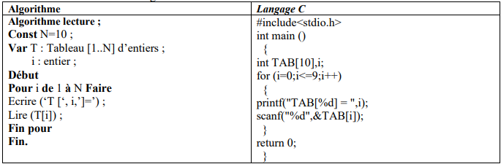
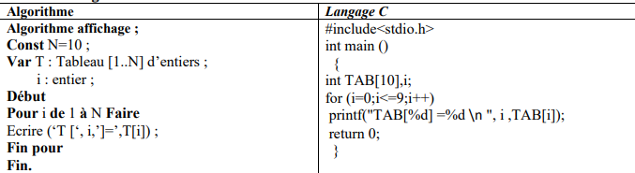
Exemples Algorithme → C

Slide 149
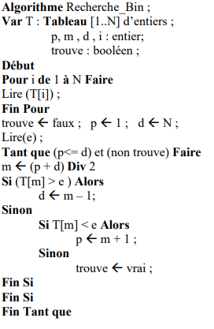
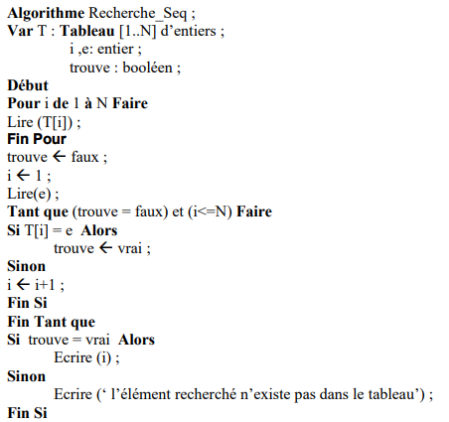
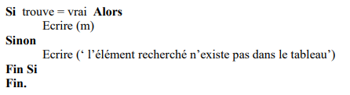
Exemples Algorithme → C
Traduire les algorithmes suivant en C à compiler et exécuter! Qu’est ce que c’est? La recherche dichotomique sera reprise dans la récursivité!

Slide 150
Les chaines de caractères
Une chaîne de caractères est une suite de caractères. Elle est utilisée en informatique pour stocker du texte (mot, phrase…). Outre la manipulation de données textuelles, elle est très utilisée pour effectuer des entrées/sorties :
affichage à l’écran ou saisie au clavier, lecture ou écriture dans un fichier texte.
Certains langages de programmation définissent un type pour les représenter, comme par exemple le langage Java avec le type String, mais d’autres langages, comme le langage C, ne définissent pas de type spécifique pour les représenter. Elle est mémorisée dans un tableau de caractères à une dimension.

Slide 151
Les chaines de caractères
Il n'existe pas de type spécial chaîne en C.
Une chaîne de caractères est traitée comme un tableau à une dimension de caractères (vecteur de caractères) dont la fin est marquée par un caractère nul, de valeur 0 et représenté par le caractère '\0'.
Pour définir une chaîne de caractères, il suffit de définir un tableau de caractères.
Le nombre maximum de caractères que comportera la chaîne sera égal au nombre d'éléments du tableau moins un (réservé au caractère de fin de chaîne ‘\0’).

Slide 152
Déclaration d’une chaîne de caractères
Sa syntaxe est :
char nom_du_tableau [nombre_elements] ;
Char Ch[100];
Le nombre d'éléments que comporte le tableau définit la taille maximale de la chaîne, on peut toutefois utiliser partiellement cet espace en insérant le caractère de fin de chaîne à l'emplacement désiré dans le tableau.
Les cases sont de 0 à 9; chaque case occupe un octet
Ch[i] désigne le contenu de la case num i

Slide 153
Déclaration d'une chaîne de caractères
Pour la mémorisation de la chaîne de caractères "Hello", C a besoin de six (!!) octets.
H | e | l | l | O | \0
'x' : est un caractère constant, qui a le code ASCII 120
Il est codé dans un octet
"x" : est un tableau de caractères qui contient deux caractères, la lettre 'x' et le caractère NUL: '\0' "x" : est codé dans deux octets

Slide 154
Initialisation d’une chaîne de caractères
Exemple :
char ch[8]={'T','U','N','I','S','I','E','\0'};
char ch[]="TUNISIE";
Réservation automatiquement du nombre d'octets nécessaires pour la chaîne ici c’est 8+1 =9.
Le nombre de caractères + 1.

Slide 155
Lecture et écriture d'une chaîne de caractères
Le langage C offre plusieurs possibilités de lecture ou d'écriture de chaînes :
l'utilisation du code de format %s dans les fonctions printf et scanf ;
Les fonctions spécifiques de lecture gets ou d'affichage puts d'une chaîne (une seule à la fois).
#include<stdio.h>
void main()
{
char ch[100];
printf("donner une chaine");
scanf("%s",ch);
printf("%s",ch);
}
#include<stdio.h>
void main()
{
char ch[100];
puts("donner une chaine");
gets(ch);
puts(ch);
}

Slide 156
printf, scanf VS puts, gets
printf et scanf : permettent de lire ou d'afficher plusieurs informations de type quelconque.
puts et gets : ne traitent qu'une chaîne à la fois

Slide 157
printf, scanf VS puts, gets
#include<stdio.h> void main() { char nom[70],prenom[70]; printf("Donner votre nom et pr%cnom",130);
scanf("%s%s",nom,prenom); | gets(nom);
 | gets(prenom);
printf("votre nom :%s\n votre prénom:%s\n",nom,prenom); | puts("votre nom"); puts(nom); puts("votre prénom"); puts(prenom);
}

Slide 158
Les fonctions prédéfinies sur les chaines de caractères
Les primitives de la bibliothèque : string.h

Slide 159
Longueur d’une chaine : strlen
Calcule la longueur d'une chaîne, sans compter le '\0', et le retourne dans un entier.
Exemple:
char chaine[]="bonjour";
int l;
l=strlen(chaine);
Dans l'entier l on trouve la valeur : 7

Slide 160
Application
Exercice.
Ecrire un programme C qui permet de saisir une chaîne de caractère, calcule le nombre de caractères qu'elle contient, sans utiliser strlen et affiche le résultat.
Notes:
séance 4

Slide 161
Copier une chaîne dans une autre: strcpy
strcpy(d,s)
Copie le contenu de la chaîne source s dans la chaîne destination d.
le '\0' est mis systématiquement
Exemple:
char ch1[100],ch2[100];
strcpy(ch1,"bonjour");
strcpy(ch2,"au revoir");
strcpy(ch2,ch1);
Source
Destination
ch1 ch2 | b | o | n | j | o | u | r | \0
 | a | u |  | r | e | v | o | i | r | \0
ch1 ch2 | b | o | n | j | o | u | r | \0
 | b | o | n | j | o | u | r | \0 | r | \0

Slide 162
Copier une chaîne dans une autre: strncpy
strncpy(d,s,N)
copie au maximum les N premiers caractères de la chaîne s source à la chaîne destination d.
sans copier le '\0'
Exemple:
char ch1[100],ch2[100];
strcpy(ch1,"bonjour");
strcpy(ch2,"au revoir");
strncpy(ch2,ch1,3);
ch1 ch2 | b | o | n | j | o | u | r | \0
 | a | u |  | r | e | v | o | i | r | \0
ch1 ch2 | b | o | n | j | o | u | r | \0
 | b | o | n | r | e | v | o | i | r | \0

Slide 163
Comparer deux chaînes: strcmp
strcmp(ch1,ch2)
Compare deux chaînes de caractères ch1 et ch2 et retourne:
une valeur négative : si ch1<ch2
0 : si ch1 et ch2 sont identiques
une valeur positive : si ch1>ch2
La comparaison est lexicographique, puis sur la longueur
Comparaison caractère par caractère
'a'<'b'<'c'<…..<'z‘ et 'A'<'B'<'C'<….'Z'
'a'<'b'<'c'<…..<'z'<'A''<'B'<'C'<….'Z'
'0'<'1'<…<'9'
"aabb"<"abbb" , "aaa"<"AAA"
….

Slide 164
Exemple 1 d'utilisation de strcmp
#include<stdio.h>
#include<string.h>
void main()
{
char ch1[100],ch2[100];
puts("donner une chaine");
gets(ch1);
puts("donner un autre chaine");
gets(ch2);
if(!strcmp(ch1,ch2))
puts("les deux chaines sont identiques");
Else
if(strcmp(ch1,ch2)<0)
printf("%s est inférieur à %s", ch1,ch2);
else //strcmp(ch1,ch2)>0
printf(%s est superieur à %s",ch1,ch2);
}
#include<stdio.h>
#include<string.h>
void main()
{
char ch1[100],ch2[100];
puts("donner une chaine");
gets(ch1);
do
{
puts("donner un autre chaine");
gets(ch2);
}while(strcmp(ch1,ch2));
}

Slide 165
Application
Exercice.
Ecrire un programme en C qui permet de:
lire 5 chaînes de caractères et les stoker dans un tableau
de saisir une autre chaîne de caractères
de chercher si la chaîne saisie existe parmi les chaînes du tableau.

Slide 166
Autres fonctions sur les chaines et vous pouvez en créer d’autres
strncmp(ch1, ch2, lmax);
compare ch1 et ch2 à la manière de strcmp() mais jusqu’aux lmax premiers caractères
stricmp(ch1,ch2);
compare ch1 et ch2 à la manière de strcmp() sans tenir compte, pour les lettres de l’alphabet, de la différence entre majuscule et minuscule.
strnicmp(ch1, ch2, lmax);
compare les premiers lmax caractères de ch1 et ch2 à la manière de strncmp() sans tenir compte, pour les lettres de l’alphabet, de la différence entre majuscule et minuscule.

Slide 167
Concaténer deux chaînes: strcat
strcat(s,d)
recopie la chaîne s à la fin de la chaîne d.
Le '\0' initialement dans la chaîne d est écrasé
Le '\0' initialement dans la chaîne s est ????
strcat(ch1,ch2);
ch1 ch2 | n | o | m | \0
 | p | r | e | n | o | m | \0
ch1 ch2 | n | o | m | p | r | e | n | o | m
 | p | r | e | n | o | m | \0

Slide 168
Concaténer deux chaînes: strncat
strncat(s,d,lmax)
recopie les lmax caractères de la chaîne s à la fin de la chaîne d.

Slide 169
VI. Les Fonctions et les Procédures

Slide 170
Les Fonctions
La définition d'une fonction est la donnée du texte de son algorithme, qu'on appelle corps de la fonction.
Elle est de la forme:
type nom_fonction ( type_1 arg_1,..., type_n arg_n)
{
déclarations de variables locales
liste d'instructions
}
Type: type de la fonction (int, float, char,…). C’est le type du résultat retourné par la fonction.
Si la fonction ne retourne rien, c’est une procédure et on remplace type par void

Slide 171
Les Fonctions
Exemple
int somme (int x, int y)
{
int S; // variable locale
S=x+y;
return(S); /* la valeur retournée par la fonction*/
}
Variable locale : sa valeur ne peut être accédée qu'à partir de la fonction elle-même et jamais à partir de la fonction principale.
Pour communiquer cette valeur à la fonction appelante on utilise l'instruction return();

Slide 172
Appel d'une fonction
L'appel d'une fonction se fait par l'expression:
nom-fonction(para-1,para-2,...,para-n )
L'ordre et le type des paramètres effectifs de la fonction doivent concorder avec ceux donnés dans l'en-tête de la fonction (paramètres formels ou déclaratifs).

Slide 173
#include <stdio.h>
int somme (int x, int y)
{
int S;
S=x+y;
return(S);
}
void main()
{
int a,b,som;
scanf("%d %d", &a,&b);
som = somme(a,b);
printf("la somme de %d et %d est : %d",a, b, som);
}

Slide 174
#include <stdio.h>
int somme (int x, int y); /*déclaration de la fonction*/
void main()
{
int a,b,som;
scanf("%d %d", &a,&b);
som= somme(a,b);
printf("la somme de %d et %d est : %d",a, b, som);
}
int somme (int x, int y)
{
int S;
S=x+y;
return(S);
}

Slide 175
Passage des paramètres à une fonction
#include <stdio.h>
void inc(int x)
{
X++;
}
void main()
{
int a;
printf("Donner un entier pour a\n");
scanf("%d", &a);
inc (a); //passage par valeur
printf("la valeur de a est : %d",a);
}
Le résultat est
Donner un entier pour a
10
La valeur de a est : 10_
Le contenu de a ne change pas après l’appel de la procédure inc

Slide 176
Passage de paramètres par valeur
On passe à la fonction la valeur de la variable.
La fonction reçoit une copie de cette valeur qu'elle affectera à ses paramètres formels.
Tout changement de la valeur du paramètre formel ne changera pas la valeur de la variable dans la fonction appelante
@a
10
Inc (a)
@x
11
10
x ← a
void inc(int x)
{
X++;
}
x est incrémenté mais a non car une copie du pramètre effectif est enregistrée dans le paramètre formel.

Slide 177
Passage de paramètres par adresse
#include <stdio.h>
void inc(int * x)
{
X++;
}
void main()
{
int a;
scanf("%d", &a);
inc (&a); //passage par adresse
printf("la valeur de a est : %d",a);
}

Slide 178
Passage de paramètres par adresse
On passe à la fonction l’adresse de la variable.
La fonction reçoit une copie de cette adresse qu'elle affectera à ses paramètres formels.
Tout changement de la valeur du paramètre formel change le contenu de la variable dans la fonction appelante parce que la fonction appelée manipule le contenu de l’adresse et en conséquence le contenu des paramètres effectifs. La valeur de la variable change.
@x
@a
10
@a
11
Inc (&a)
x ← @a
void inc(int *x)
{
*X++;
}
a est incrémenté car au moment de l’appel x est remplacé par @a et *x++ incrémente a
*x++ → a++
*(&a)++

Slide 179
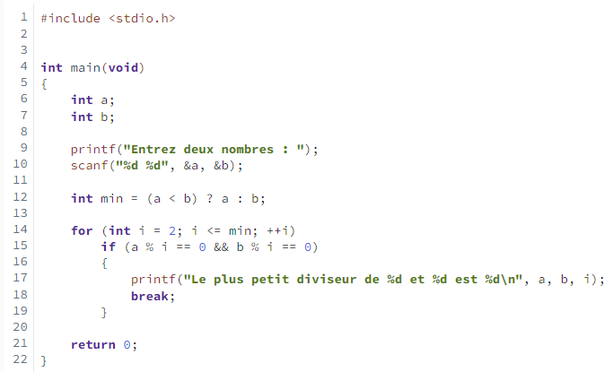
Fonctions et Paramètres
Ce code permet de calculer le plus petit commun diviseur de deux nombres donnés. Imaginons à présent que nous souhaitions faire la même chose, mais avec deux paires de nombres. Le code ressemblerait alors à ceci.

Slide 180
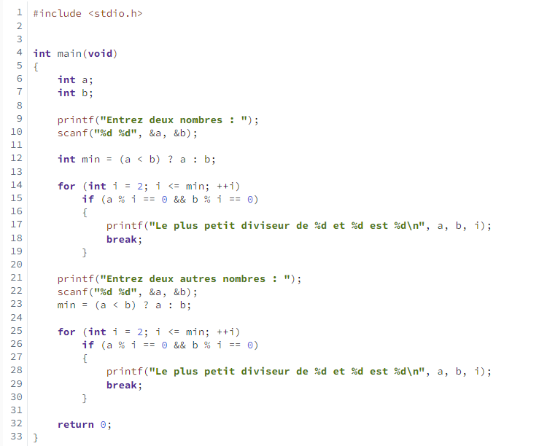
Fonctions et Paramètres
Nous avons écrit la boucle 2 fois
On aurait pu aussi mettre tout cela dans une boucle (2 itérations)
→ plus de sources d’erreur
et complexité du code
Pour Eviter Ceci, nous utilisons ues fonctions
Avec une fonction, on peut rassembler les instructions dédiées au calcul du plus petit diviseur commun en un seul point que nous solliciterons autant de fois que nécessaire.
→ localisation des erreurs
et modularité

Slide 181
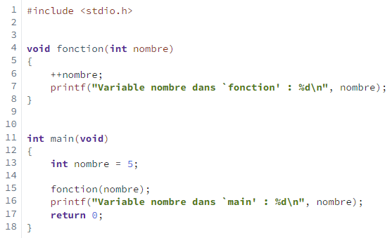
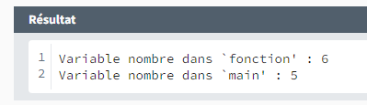
Définir et Utiliser une Fonction
Les arguments et les paramètres
Un paramètre propre à une fonction n’est pas utilisable en dehors de celle-ci. Par exemple, la variable a de la fonction ppcd() n’a aucun rapport avec la variable a de la fonction main().
la valeur de la variable nombre de la fonction main() est passée en argument à la fonction fonction() et est ensuite affectée au paramètre nombre. La variable nombre de la fonction main() n’est donc en rien modifiée.
les deux variables nombre sont distinctes. En fait, lors d’un appel de fonction, vous spécifiez des arguments à la fonction appelée. Ces arguments ne sont rien d’autre que des expressions dont les résultats seront ensuite affectés aux différents paramètres de la fonction.

Slide 182
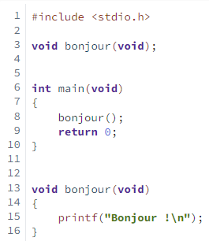
Définir et Utiliser une Fonction
Les prototypes
Nous avons toujours défini notre fonction avant la fonction main(). (nous définissons la fonction avant de l’utiliser),
Si nous déplaçons la définition après la fonction main(), le compilateur se retrouve dans une situation délicate : il est face à un appel de fonction dont il ne sait rien (nombre d’arguments, type des arguments et type de retour). Que faire ?
Pour résoudre ce problème, il est possible de déclarer une fonction à l’aide d’un prototype. Celui-ci permet de spécifier le type de retour de la fonction, son nombre d’arguments et leur type, mais ne comporte pas le corps de cette fonction.
La syntaxe d’un prototype : type nom(paramètres);
Étant donné qu’un prototype ne comprend pas le corps de la fonction qu’il déclare, il n’est pas obligatoire de préciser le nom des paramètres de celle-ci. Le prototype suivant est correct.
int ppcd(int, int);

Slide 183
Applications …… TP5

Slide 184
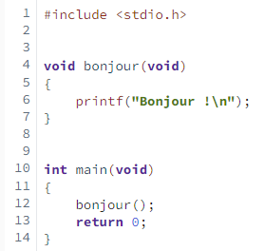

Définir et Utiliser une Fonction
Pour définir une fonction, nous allons devoir donner quatre informations sur celle-ci :
son nom : les règles sont les mêmes que pour les variables ;
son corps (son contenu) : le bloc d’instructions à exécuter ;
son type de retour : le type du résultat de la fonction ;
d’éventuels paramètres : des valeurs reçues par la fonction lors de l’appel.
Syntaxe
la fonction se nomme « bonjour » et est composée d’un appel à printf(). Reste les deux mots-clés void :
dans le cas du type de retour, il spécifie que la fonction ne retourne rien ;
dans le cas des paramètres, il spécifie que la fonction n’en reçoit aucun (cela se manifeste lors de l’appel : il n’y a rien entre les parenthèses).

Slide 185
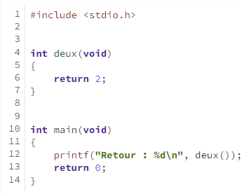

Définir et Utiliser une Fonction
Type de retour
Le type de retour permet d’indiquer deux choses : si la fonction retourne une valeur et le type de cette valeur.
La fonction deux() est définie comme retournant une valeur de type int.
L’instruction return, une instruction de saut (comme break, continue et goto).
Ce return arrête l’exécution de la fonction courante et provoque un retour (techniquement, un saut) vers l’appel à cette fonction qui se voit alors attribuer la valeur de retour (s’il y en a une).
L’instruction return 2 stoppe l’exécution de la fonction deux() et ramène l’exécution du programme à l’appel qui vaut 2, ce qui donne finalement printf("Retour : %d\n", 2)

Slide 186
Les pointeurs

Slide 187
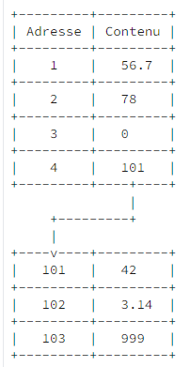
Utilité des pointeurs
Toute donnée manipulée par l’ordinateur est stockée dans sa mémoire, plus précisément dans une de ses différentes mémoires (registre(s), mémoire vive, disque(s) dur(s), etc.). Cependant, pour utiliser une donnée, nous avons besoin de savoir où elle se situe, nous avons besoin d’une référence vers cette donnée. Dans la plupart des cas, cette référence est en fait une adresse mémoire qui indique la position de la donnée dans la mémoire vive.
Les pointeurs
Si l’utilisation des références peut être implicite (c’est par exemple le cas lorsque vous manipulez des variables), il est des cas où elle doit être explicite. C’est à cela que servent les pointeurs : ce sont des variables dont le contenu est une adresse mémoire (une référence, donc).
le contenu à l’adresse 4 est lui-même une adresse et référence le contenu situé à l’adresse 101.

Slide 188
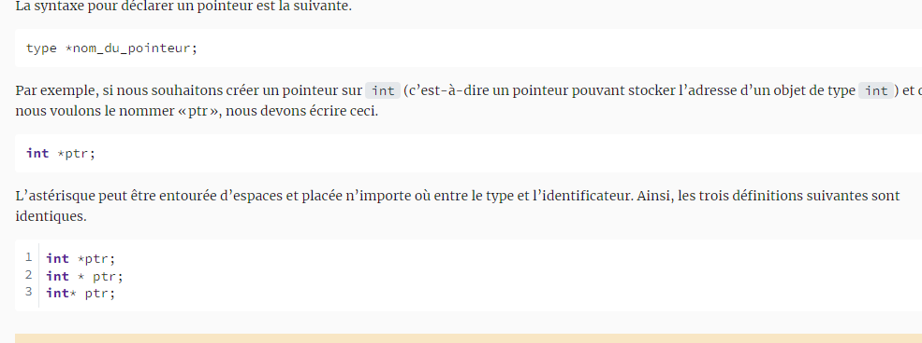
Déclaration d’un pointeur

Slide 189
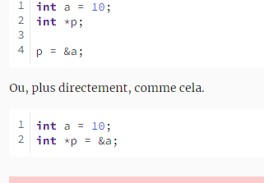
Initialisation d’un pointeur
Un pointeur, comme une variable, ne possède pas de valeur par défaut, il est donc important de l’initialiser pour éviter d’éventuels problèmes. Pour ce faire, il est nécessaire de recourir à l’opérateur d’adressage (ou de référencement) : & qui permet d’obtenir l’adresse d’un objet. Ce dernier se place devant l’objet dont l’adresse souhaite être obtenue. Par exemple comme ceci.

Slide 190
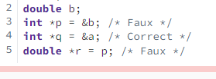
Initialisation d’un pointeur
Faites bien attention à ne pas mélanger différents types de pointeurs ! Un pointeur sur int n’est pas le même qu’un pointeur sur long ou qu’un pointeur sur double. De même, n’affectez l’adresse d’un objet qu’à un pointeur du même type.

Slide 191
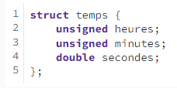
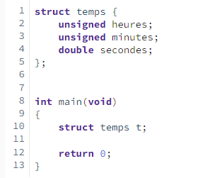
Le type enregistrement Struct en C
t.heures =
t.minutes =
nous avons donné un nom (plus précisément, une étiquette) à notre structure : « temps ».
La composition de la structure (sa définition) est décrite à l’aide d’une suite de déclarations de variables. Ces différentes déclarations constituent les membres ou champs de la structure.
Exemple
Définition d’une variable de type structure
struct étiquette identificateur;
La méthode est donc la même que pour définir n’importe quelle variable, si ce n’est que le type de la variable est précisé à l’aide du mot-clé struct et de l’étiquette de la structure. Avec notre exemple de la structure temps, cela donne ceci.

Slide 192
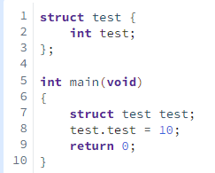
Le type enregistrement Struct en C
Exemple
Définition d’une variable de type structure
il est parfaitement possible d’utiliser le même identificateur (le même nom si vous préférez) pour une variable, une étiquette de structure et un membre de structure.
la présence du mot-clé struct pour désigner l’étiquette de la structure ou de l’opérateur . (ou -> que nous verrons bientôt) pour désigner un membre de la structure, il n’y a pas de risque de confusion avec une variable.
Du point de vue du langage, on dit que les identificateurs d’étiquette de structure, de membre de structure et de variable appartiennent à des espaces de nom (namespace) différents.

Slide 193
Le type enregistrement Struct en C
Initialisation séquentielle
L’initialisation séquentielle permet de spécifier une valeur pour un ou plusieurs membres de la structure en suivant l’ordre de la définition. Ainsi, l’exemple ci-dessous initialise le membre heures à 1, minutes à 45 et secondes à 30.560.
struct temps t = { 1, 45, 30.560 };
Initialisation sélective
L’initialisation séquentielle n’est toutefois pas toujours pratique, surtout si les champs que vous souhaitez initialiser sont par exemple au milieu d’une grande structure. Il est possible de recourir à une initialisation sélective en spécifiant explicitement le ou les champs à initialiser.
struct temps t = { .secondes = 30.560, .minutes = 45, .heures = 1 };
Il n’est pass nécessaire de suivre l’ordre de la définition dans ce cas.

Slide 194
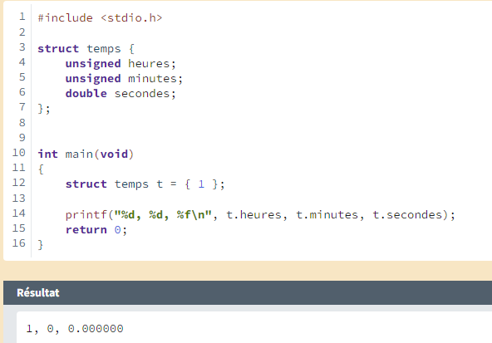
Le type enregistrement Struct en C

Slide 195
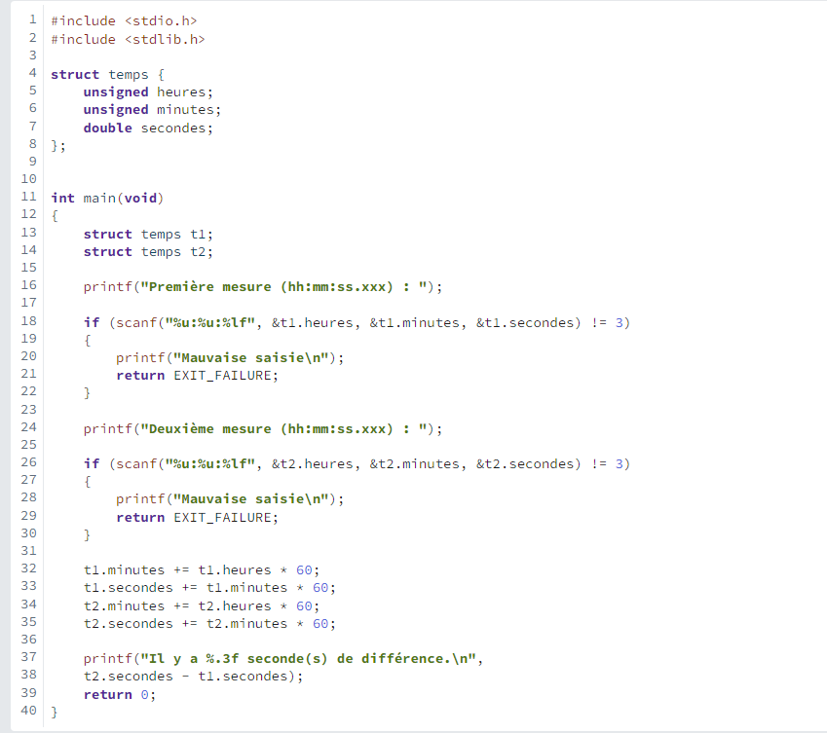
Modifiez le style du titre

Slide 196
Tableaux et Fonctions

Slide 197
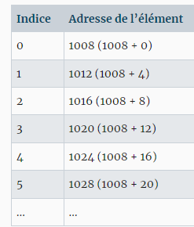
Tableaux et Fonctions
Accès aux éléments d’un tableau
L’accès aux éléments d’un tableau Tab se réalise à l’aide d’un indice, un nombre entier correspondant à la position de chaque élément dans le tableau (premier, deuxième, troisième, etc). Les indices commencent toujours à zéro. Avec un tableau composé de int (ayant une taille de quatre octets) et dont le premier élément est placé à l’adresse 1008. Si vous déterminez à la main les adresses de chaque élément, vous obtiendrez ceci.
Tab{0] | Tab[1] | Tab[2] | Tab[3]
0 | 1 | 2 | 3
indice
contenu : valeur
multiplication entre l’indice et la taille d’un int

Slide 198
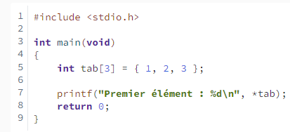

Tableaux et Fonctions
Accès aux éléments d’un tableau
Tab est l’adresse du premier élément
Si nous avons besoin de l’adresse du premier élément du tableau. Celle-ci s’obtient en fait d’une manière plutôt contre-intuitive : lorsque vous utilisez une variable de type tableau dans une expression, celle-ci est convertie implicitement en un pointeur sur son premier élément. Comme vous pouvez le constater dans l’exemple qui suit, nous pouvons utiliser la variable tab comme nous l’aurions fait s’il s’agissait d’un pointeur.
Tab{0] | Tab[1] | Tab[2] | Tab[3]
0 | 1 | 2 | 3

Slide 199
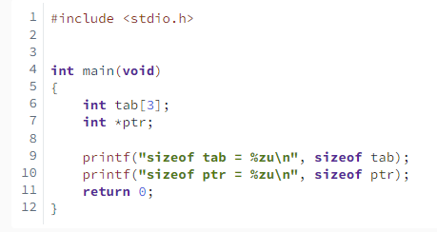
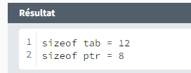
Tableaux et Fonctions
Accès aux éléments d’un tableau
Dans le cas où une expression de type tableau est fournie comme opérande de l’opérateur sizeof, le résultat de celui-ci sera bien la taille totale du tableau (en multiplets) et non la taille d’un pointeur.
Tab[0] | Tab[1] | Tab[2]
0 | 1 | 2
Cette propriété vous permet d’obtenir le nombre d’éléments d’un tableau à l’aide de l’expression suivante.
sizeof tab / sizeof tab[0]

Slide 200
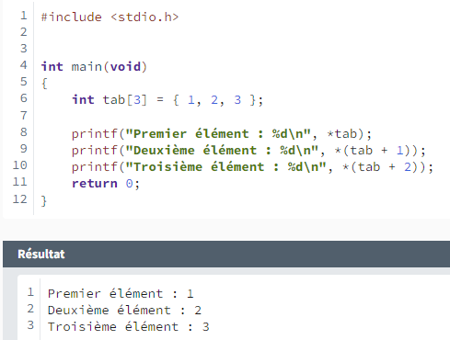
Tableaux et Fonctions
Les autres éléments
Pour accéder aux autres éléments, il va nous falloir ajouter la position de l’élément voulu à l’adresse du premier élément et ensuite utiliser l’adresse obtenue. En C, les pointeurs sont typés. Dès lors, lorsque vous additionnez un nombre à un pointeur, le compilateur multiplie automatiquement ce nombre par la taille du type d’objet référencé par le pointeur. Ainsi, pour un tableau de int, l’expression tab + 1 est implicitement convertie en tab + sizeof(int).
Voici un exemple affichant la valeur de tous les éléments d’un tableau.

Slide 201
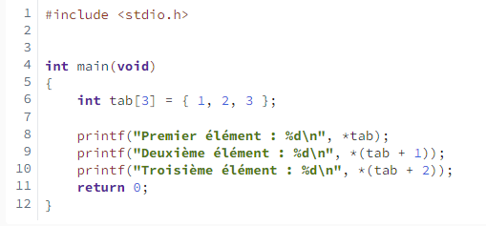
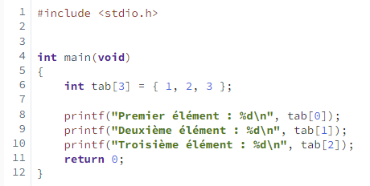
Tableaux et Fonctions
Les autres éléments
L’expression *(tab + i) étant quelque peu lourde, il existe un opérateur plus concis pour réaliser cette opération : l’opérateur []. Celui-ci s’utilise de cette manière.
expression[indice]
Ce qui est équivalent à l’expression suivante.
*(expression + indice)

Slide 202
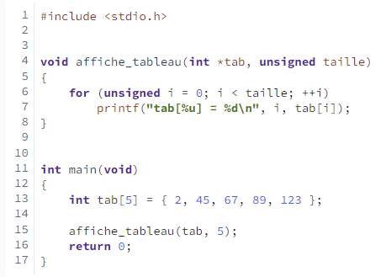
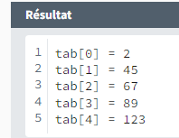
Tableaux et Fonctions
Tableaux et fonctions
Passage en argument
Étant donné qu’un tableau peut être utilisé comme un pointeur sur son premier élément, lorsque vous passez un tableau en argument d’une fonction, celle-ci reçoit un pointeur vers le premier élément du tableau. Le plus souvent, il vous sera nécessaire de passer également la taille du tableau afin de pouvoir le parcourir.
Le code suivant utilise une fonction pour parcourir un tableau d’entiers et afficher la valeur de chacun de ses éléments.

Slide 203
Fonctions et Structures

Slide 204
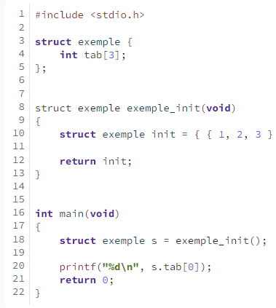
Fonctions et Structures
Fonctions et structures
La fonction exemple_init() retourne une structure qui est utilisée pour initialiser la variable de la fonction main(). Dans un tel cas, comme pour n’importe quelle variable, le contenu de la première structure sera intégralement copié dans la deuxième. Le souci, c’est que si une définition de tableau crée un tableau et un pointeur initialisé avec l’adresse du premier élément de celui-ci, alors il est nécessaire de modifier le champ tab de la structure s lors de la copie sans quoi son champ tab pointera vers le tableau de la structure init (qui n’existera plus puisque de classe de stockage automatique) et non vers le sien. Voilà qui complexifie la copie de structures, particulièrement si sa définition comprend plusieurs tableaux possiblement imbriqués…

Slide 205
Application TP 6

Slide 206
VII. Les Différents Algorithmes de Tri

Slide 207
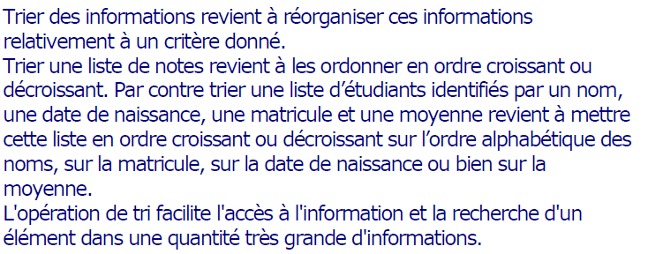
Le Tri

Slide 208
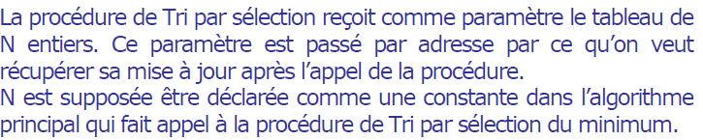
Tri par sélection du minimum
i=1 | I =2 | J =3 | i=4 | I =5
2 | 3 | 9 | 10 | 11 | 20 | 14 | 56
 |  |  |  |  | Min
Pour I de 1 à n-1Faire
Min =i
Pour j de i+1 à n
si T[j] < T[min] alors min =j
Fin pour
T := T[mi]
T[min]:= T[j]
T[j] := t
i=1 | I =2 | J =3
2 | 3 | 9 | 10 | 11 | 14 | 20 | 56
 |  | Min =3

Slide 209
Tri par sélection du minimum
Algorithme :
i, j: entier ;
tmp, min : entier ;
t : tableau entier [n] ;
Début
Pour i de 0 à n-2 faire
min←i;
Pour j de i+1 à n-1 faire
Si t[j] < t[min] alors
min ←j ;
Fin si
Fin pour
si i<> j alors
tmp←t[min];
t[min] ←t[i];
t[i] ← tmp;
fin si
Fin pour
Fin
i
10 | 2 | 9 | 56 | 3 | 11 | 20 | 14
Min
T(n) = O(n²)

Slide 210
Tri par sélection du minimum
10 | 2 | 9 | 56 | 3 | 11 | 20 | 14
Pour i de 0 à n-2
min = i
pour j de i+1 à n-1 faire
si T[j] <T[min]
alors min = j
fin pour
temp = T[i]
T[i] = T[min]
T[min] = temp
fin pour
0
2 | 10 | 9 | 56 | 3 | 11 | 20 | 14
0 | 1
2 | 3 | 9 | 56 | 10 | 11 | 20 | 14
 |  |  |  | min
 |  |  | i
2 | 3 | 9 | 10 | 11 | 14 | 4 | 56
 |  |  |  | j | j | min | j

Slide 211
Tri par insertion
i
2 | 3 | 9 | 10 | 56 | 11 | 20 | 14
Min
Principe : Cette méthode de tri s'apparente à celle utilisée pour trier ses cartes dans un jeu : on prend une carte, tab[1], puis la deuxième, tab[2], que l'on place en fonction de la première, ensuite la troisième tab[3] que l'on insère à sa place en fonction des deux premières et ainsi de suite. Le principe général est donc de considérer que les (i-1) premières cartes, tab[1],..., tab[i-1] sont triées et de placer la ie carte, tab[i], à sa place parmi les (i-1) déjà triées, et ce jusqu'à ce que i = N.
T(n) = O(n²)

Slide 212
Tri par insertion
i
2 | 3 | 9 | 10 | 56 | 11 | 20 | 14
Min
Principe : Cette méthode de tri s'apparente à celle utilisée pour trier ses cartes dans un jeu : on prend une carte, tab[1], puis la deuxième, tab[2], que l'on place en fonction de la première, ensuite la troisième tab[3] que l'on insère à sa place en fonction des deux premières et ainsi de suite. Le principe général est donc de considérer que les (i-1) premières cartes, tab[1],..., tab[i-1] sont triées et de placer la ie carte, tab[i], à sa place parmi les (i-1) déjà triées, et ce jusqu'à ce que i = N.
T(n) = O(n²)

Slide 213
Tri par insertion
 |  | k | i
2 | 6 | 9 | 5 | 3 | 11 | 20 | 14
 | k | k | i
2 | 6 | 9 | 9 | 3 | 11 | 20 | 14
k | k | k | i
2 | 6 | 6 | 9 | 3 | 11 | 20 | 14
k | k | k | i
2 | 5 | 6 | 9 | 3 | 11 | 20 | 14

Slide 214
Tri par insertion
 |  |  | k | i
2 | 5 | 6 | 9 | 3 | 11 | 20 | 14
Temp = 3
 | k | k |  | k | i
1 | 2 | 3 | 5 | 6 | 9
i
temp = T[i]
k =i-1
tanque que (T[k] > temp) ET k >= 0
T[k+1] = T[k]
k=k-1
fin tque
si k = -1 alors T[0] = temps sinon T[k+1] = temp

Slide 215
Tri par insertion
 |  |  | k | i
2 | 5 | 6 | 9 | 3 | 11 | 20 | 14
k | k | k | k | k | i
1 | 2 | 3 | 5 | 6 | 9 | 20 | 14
pour i de 1 à n-1
temp = T[i]
k =i-1
tanque que (T[k] > T[i]) ET k >= 0
T[k+1] = T[k]
k=k-1
fin tque
si k = -1 alors T[0] = temp
sinon T[k+1]=temp
fin pour

Slide 216
Tri par insertion
 | i=1
5 | 2 | 6 | 14 | 3 | 20 | 11 | 14
Procédure tri_Insertion (var tab : tableau entier [N])
i, k :entier ;
temp : entier ;
pour i de 1 à n-1
temp = T[i]
k =i-1
tanque que (T[k] > T[i]) ET k >= 0
T[k+1] = T[k]
k=k-1
fin tque
si k <> i-1
si k = -1 alors T[0] = temp
sinon T[k+1]=temp
fin si
fin pour
fin

Slide 217
Application TP 7

